Slide 1
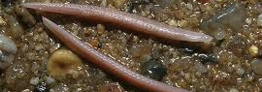
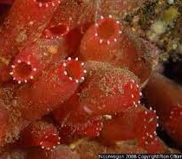
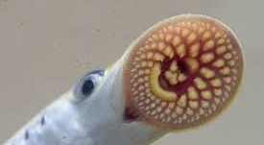
Živočišná říše
Strunatci
Pláštěnci, Bezlebeční a Obratlovci
Kmen a podkmeny živočišné říše

Slide 2
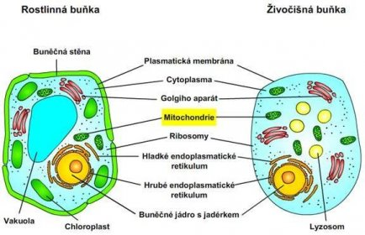
Živočišná říše
Mnohobuněčné
heterotrofní organismy;
Odlišují se již na buněčné úrovni od rostlin a hub viz obr.;
Podle vnitřní stavby těla se živočichové dělí na bezobratlí
a obratlovce;
Bezobratlí – nemají kosti ani obratle (př.6.ročník);
Obratlovci – mají kostru,
páteř z obratlů (př.7.ročník).

Slide 3
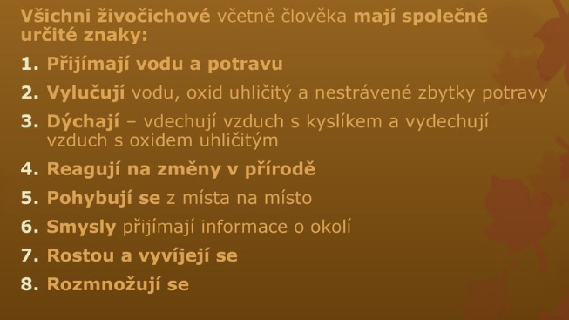
Vlastnosti všech živočichů

Slide 4
Strunatci
Nejvyspělejší kmen živočichů;
Struna hřbetní;
Trubicovitá nervová soustava;
Pulsující cévy nebo srdce;
Dělení na pláštěnci, bezlebeční,
a obratlovce.

Slide 5
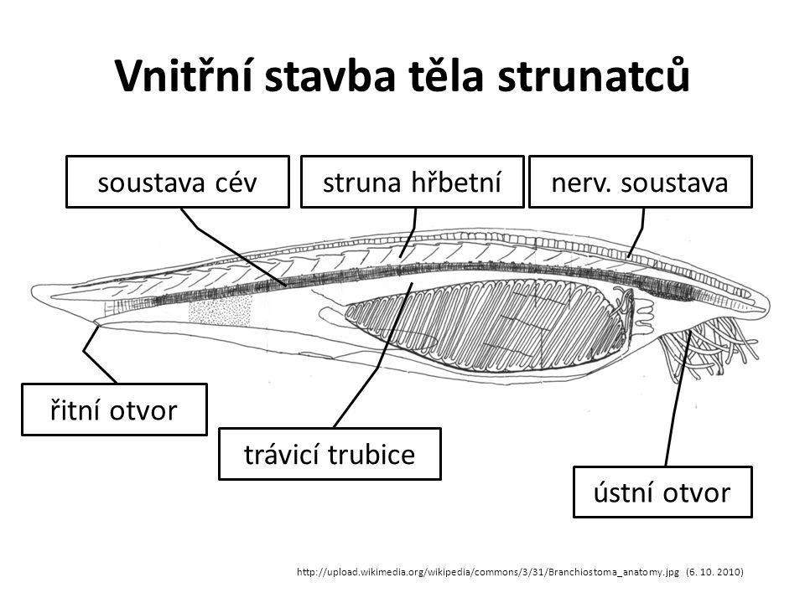
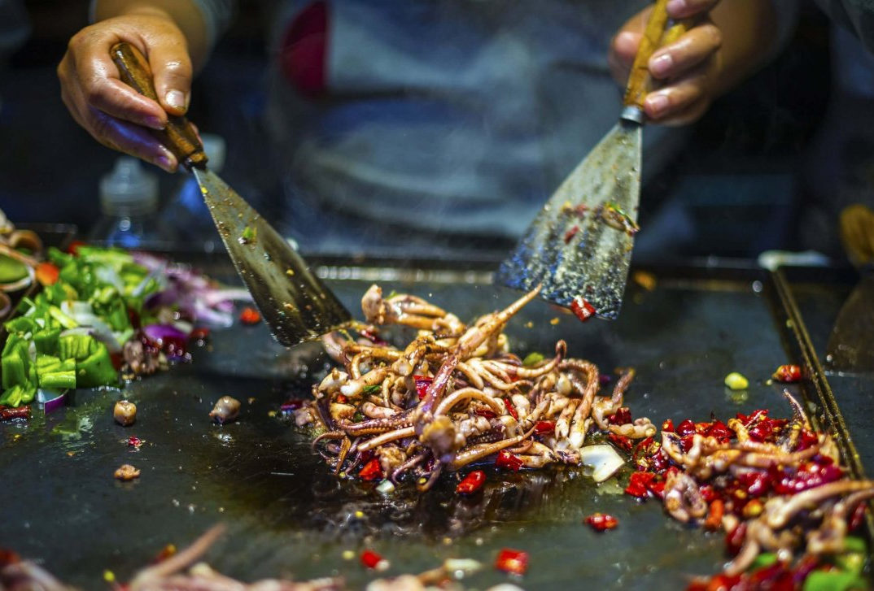
Vnitřní stavba těla
strunatců
Kopinatec

Slide 6
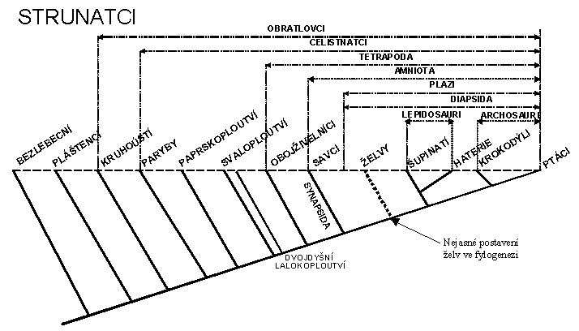

Slide 7
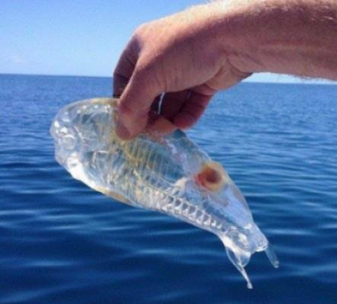
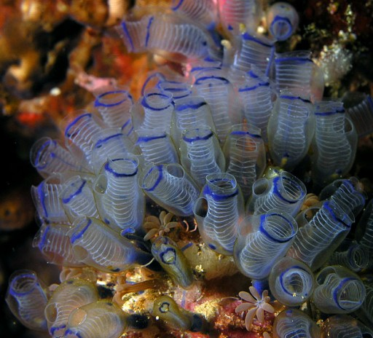
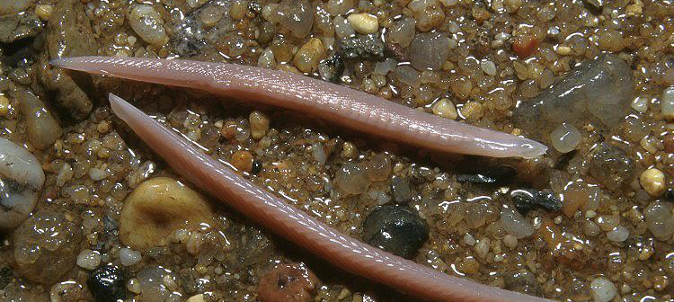
Pláštěnci,
Bezlebeční
Mořští živočichové;
sumky, salpy – pláštěnci, kopinatci - bezlebeční;
Mělčiny moří, ale nejen, v Číně se např. loví jako potrava (kopinatci);
Součást planktonu moří a oceánů /sumky a salpy/.
salpy
sumky
kopinatci

Slide 8
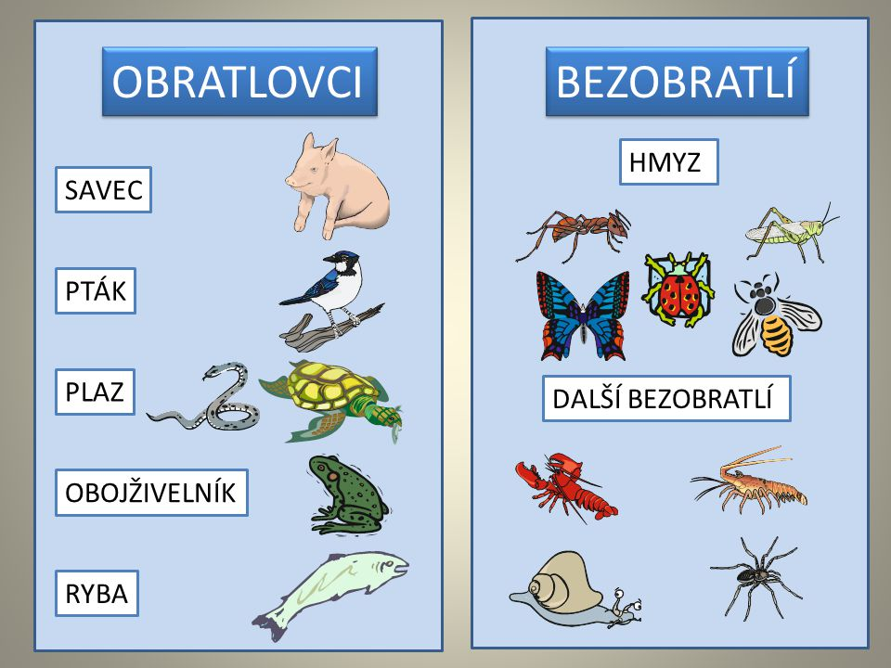
Obratlovci čím se liší?
Mají v těle kostru tvořenou chrupavkou nebo kostní tkání;
7 hlavních skupin (ryby, obojživelníci, plazi, ptáci, savci + paryby a kruhoústí)
Pohlavní rozmnožování;
Tělo: hlava (mozek), trup, ocas, pokožka s deriváty;
Specializovaný nervový
a cévní systém;
Vylučování ledvinami.

Slide 9
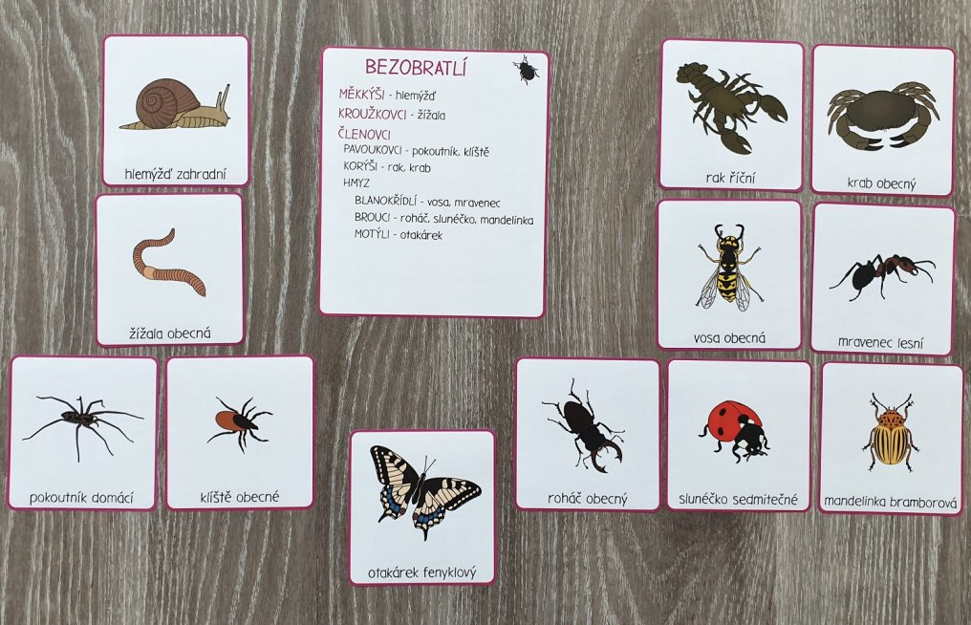

Slide 10
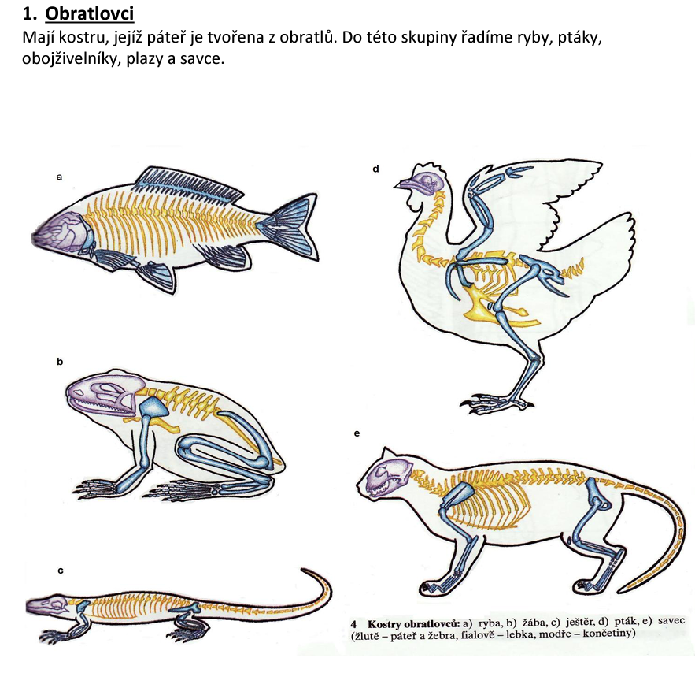
Další vlastnosti obratlovců …
Kostra
Hlavy – lebka (mozek);
Těla – páteř – tvořena obratli (chrání míchu);
Končetin – párové, různé tvary a stavba.
Dýchání – žábrami (ryby) nebo plícemi, povrchem těla (kůží);
Teplota těla rozlišujeme studenokrevní
a teplokrevní … dále;

Slide 11
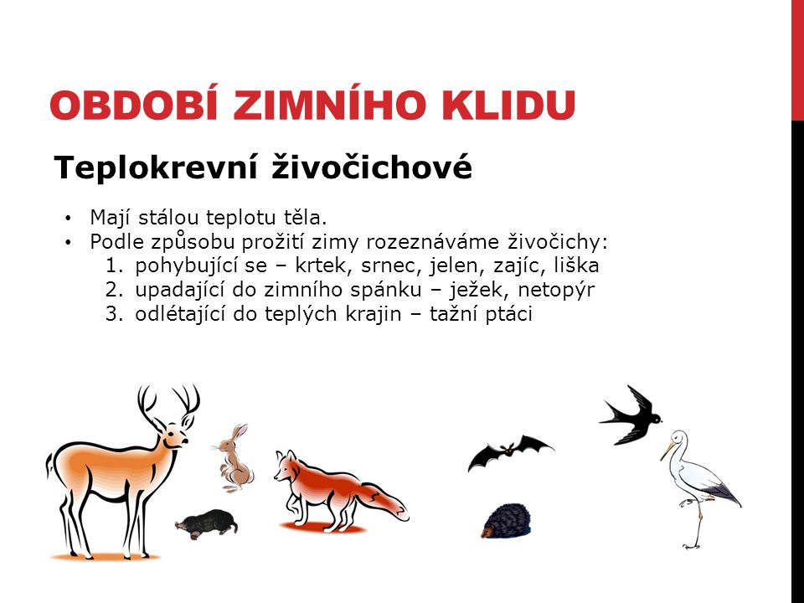
Teplokrevní ž. (teplokrevnost)
Schopnost udržovat tělesnou teplotu (ptáci, savci);
Jedná se o adaptivní evoluční vlastnost vyšších živočichů;
Schopnost ovládnout chladnější prostředí a fungovat i v noci;
Odolávat stále se měnícím
vnějším podmínkám;
Studenokrevní jsou hmyz, obojživelníci a plazi.

Slide 12
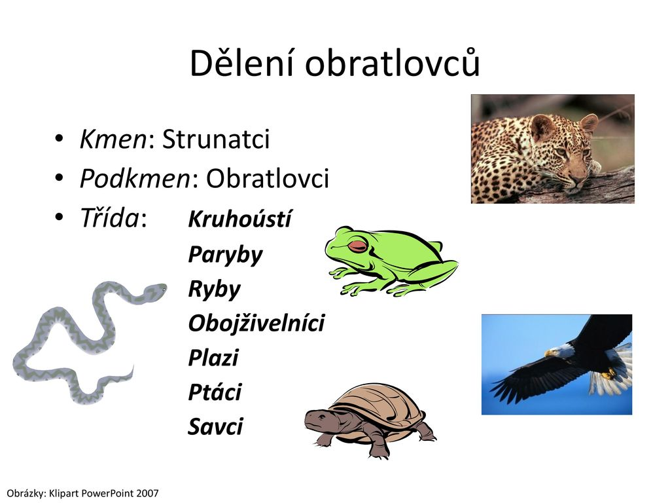
Dělení obratlovců podle tříd

Slide 13
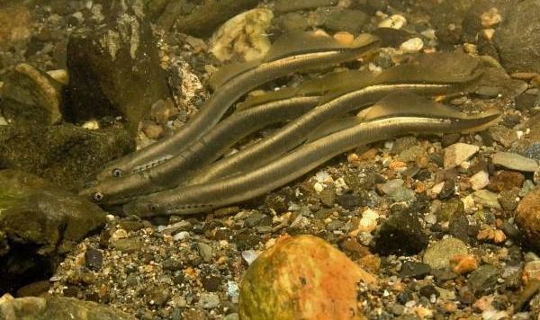
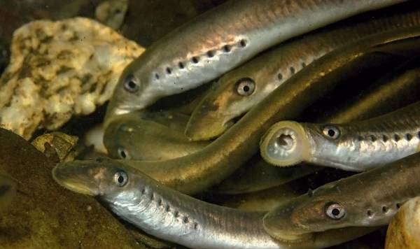
Mihule potoční patří do „Kruhoústí“
Úhořovité tělo bez ploutví;
Kostra – chrupavčitá;
Ústa – tvoří kruhovitá přísavka
s rohovitými zuby;
Mihule potoční – v ČR, ukazatel čistoty vody;
Minoha (larva) – žije v nánosech bahna, živí se organickými zbytky, oči pod kůží, 4 roky;
Pak se přemění v dospělce, ten nepřijímá potravu, oči na povrch – začne vidět, rozmnoží se a hyne.

Slide 14
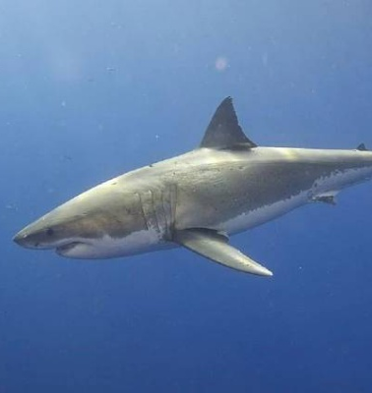
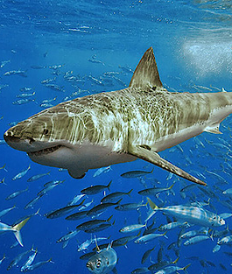
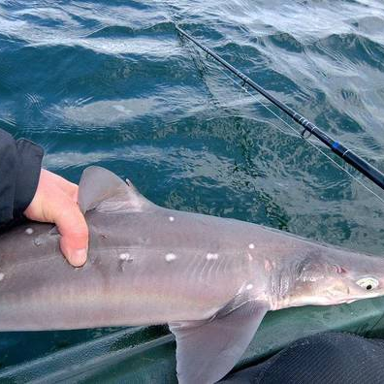
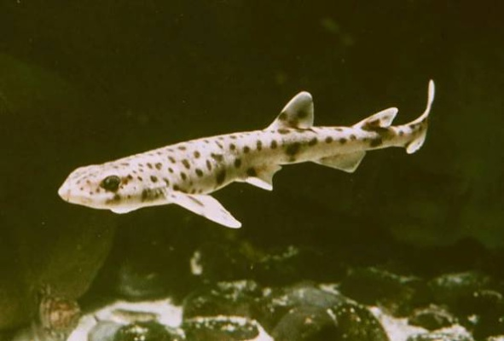
Žralok
„Paryby – chrupavčitá kostra“
Torpédovitý tvar těla, většinou draví, někdy i člověka;
Vyvinuté smyslové orgány, Lorenziniho ampule, výborný čich a sluch .. Detekce krve, vibrací, změna el.pole …
Žralok obrovský – plankton; Žralok bílý; Máčka skvrnitá, Ostroun obecný.

Slide 15
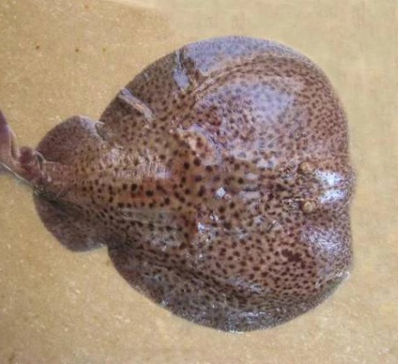
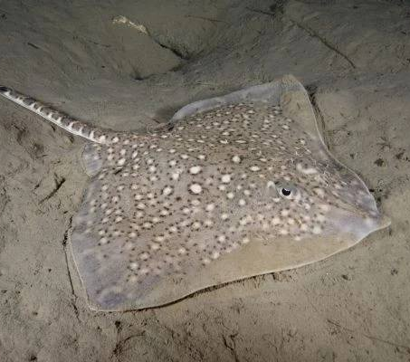
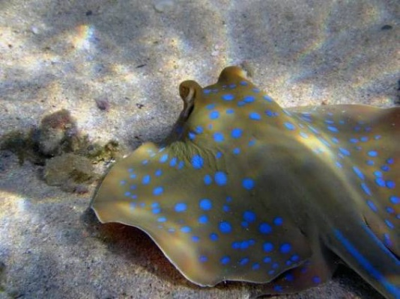
Rejnok
„Paryby – chrupavčitá kostra“
Tělo zploštělé;
Párové ploutve srůstají v lem;
Žijí při dně;
Živí se drobnými živočichy – hlavně měkkýši;
Rejnok obrovský – manta
Rejnok ostnatý;
Parejnok elektrický.

